Slide 1
细胞破碎
主讲人：姜泉赫
本组成员：王滢 牟文斌

Slide 2
目录
01
02
03
革兰氏阳性菌和阴性菌的酶法破壁
概述
方法

Slide 3
Part.01
概述

Slide 4
不同类型的细胞分泌目标产物的类型：
动物细胞多分泌到细胞外培养液
植物细胞多为胞内产物
微生物为胞内、胞外产物
对于胞内产物需要收集菌体或细胞进行破碎

Slide 5
细胞破碎概念：
细胞破碎技术是指利用外力破坏细胞膜和细胞壁，使细胞内容物包括目的产物成分释放出来的技术，是分离纯化细胞内合成的非分泌型生化物质（产品）的基础。

Slide 6
Part.02
方法
.

Slide 7
方法
机械法
超声波法
高压匀浆法
非机械法
渗透冲击法
珠磨法
酶解法
增溶法
脂溶法
碱处理法

Slide 8
一、机械法——超声波法
原理 | 利用超声波振荡器发射的15-25kHz的超声波探头处理细胞悬浮液。
工具 | 超声波振荡器 常用的为电声型，它是由发生器和换能器组成，发生器能产生高频电流，换能器的作用是把电磁振荡转换成机械振动。
适用对象 | 组织、细菌、病毒、孢子及其它细胞结构
应用实例 | 超声波法提取樟树籽油 粉碎樟树籽→加入提取溶剂→超声破碎→过滤，取滤液→蒸发去除残余溶剂→樟树籽油

Slide 9
一、机械法——高压匀浆法
原理 | 利用高压使细胞悬浮液通过针形阀，由于突然减压和高速冲击撞击环使细胞破碎，细胞悬浮液自高压室针形阀喷出时，每秒速度高达几百米，高速喷出的浆液又射到静止的撞击环上，被迫改变方向从出口管流出。细胞在这一系列高速运动过程中经历了剪切、碰撞及由高压到常压的变化，从而造成细胞破碎。
工具 | 高压匀浆器 它由可产生高压的正向排代泵和排出阀组成，排出阀具有狭窄的小孔，其大小可以调节。细胞浆液通过止逆阀进入泵体内，在高压下迫使其在排出阀的小孔中高速冲出，并射向撞击环上，由于突然减压和高速冲击，使细胞受到高的液相剪切力而破碎。
实例 | 应用实例 高压匀浆破碎法提取醉母胞内蛋白质 制备酵母悬浮液→通入高压匀浆机→出口处收集匀浆并冷却 →离心，取固体沉积

Slide 10
一、机械法——珠磨法
原理 | 将细胞悬浮液与玻璃小珠、石英砂或氧化铝等研磨剂一起快速搅拌，使细胞获得破碎。
工具 | 高速珠磨机 由机身、主传动、分散器、送料泵、无级变速器、冷却系统、电气控制器等组成。
适用对象 | 所有类型细胞
应用实例 | 珠磨法破碎小球藻提取类胡萝卜素 高速珠磨机破碎藻细胞→往破碎后的藻液中加入氢氧化钾和入无水乙醚进行类胡萝卜素萃取→重复萃取步骤，直至乙醚层无色→用氮气将乙醚萃取液吹干，得到类胡萝卜素

Slide 11
二、非机械法
方法 | 原理 | 效果 | 成本 | 举例
渗透冲击法 | 利用细胞膜的半透性，改变其渗透压使之破裂 | 温和 | 便宜 | 血红细胞的破坏
酶解法 | 酶解是利用溶解细胞壁的酶处理菌体细胞，使细胞壁受到破坏 | 温和 | 昂贵
增溶法 | 利用表面活性剂溶解细胞壁。 | 温和 | 适中 | 胆盐作用于大肠杆菌
脂溶法 | 有机溶剂溶解细胞壁并使之失稳。 | 适中 | 便宜 | 甲苯破碎酵母细胞
碱处理法 | 碱的皂化作用使细胞壁溶解 | 剧烈 | 便宜

Slide 12
机械破碎和非机械破碎的区别
机械法是物理层面的应用高压或研磨剂，使细胞悬液在加速碰撞下迅速破碎，应用剪切的作用，压碎细胞。
非机械法运用化学试剂对细胞壁和膜的作用，改变通透性。

Slide 13
Part.03
革兰氏阳性菌和阴性菌的酶法破壁

Slide 14
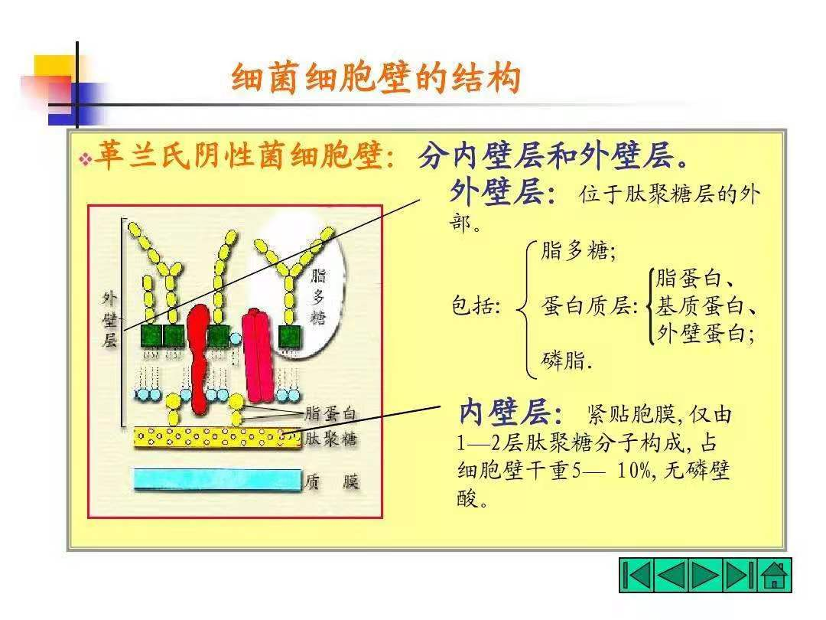
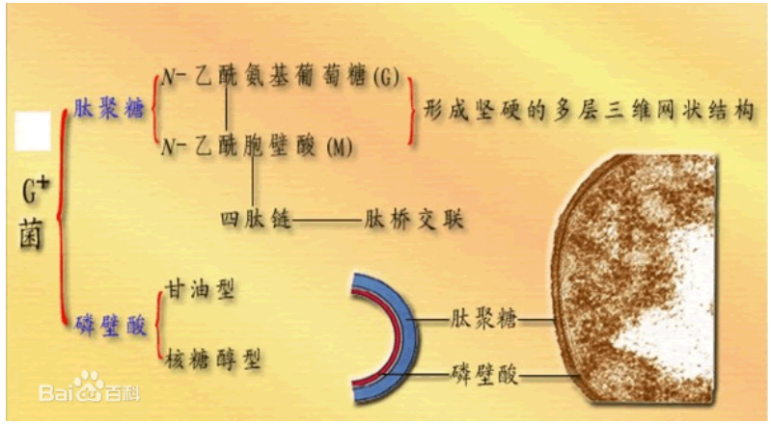
细胞壁结构

Slide 15
溶菌酶作用原理：
溶菌酶主要通过破坏细胞壁中的N-乙酰胞壁酸和N-乙酰氨基葡萄糖之间的β-1,4糖苷键，使细胞壁不溶性黏多糖分解成可溶性糖肽，导致细胞壁破裂内容物逸出而使细菌溶解。

Slide 16
酶法破碎革兰氏阳性菌和阴性菌：
溶菌酶适用于革兰氏阳性菌细胞的分解，对于阴性菌，因为存在脂多糖，必须加入EDTA，这样可以螯合连接相邻脂多糖的Ca、Mg离子，从而破坏脂多糖。同样，去垢剂如Triton SDS也可以一起加入，破坏脂多糖。因此应用于革兰氏阴性菌时，需辅以EDTA使之更有效地作用于细胞壁。

Slide 17
谢谢观看

